Slide 1
סטטיסטיקה תעשייתית וכלי תכנה
תרגול 11- PCA

Slide 2
PCA- Principal Components Analysis
שיטה המאפשרת לזהות את המימדים בעלי מירב השונות (מקסימום אינפורמציה)
מאפשרת לנתח נתונים בעלי מספר רב של מימדים ולהסתכל על מספר קטן יחסית של מימדים אינפורמטיביים
מסתמכת על התמרה לינארית למערכת קואורדינטות חדשה בעלת רכיבי שונות אורתוגונליים
יתרונות: הורדת ממדיות, זיהוי דפוסים, ניתוח ויזואלי ראשוני

Slide 3
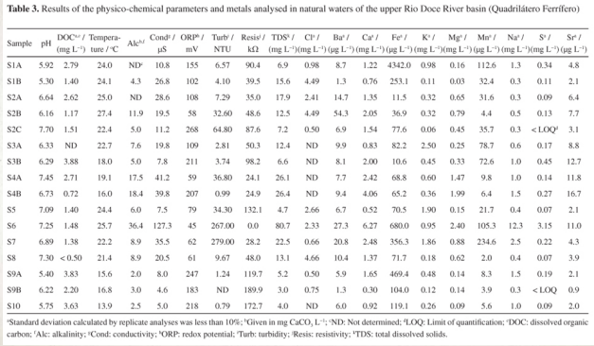
דוגמא: דגימת מים

Slide 4
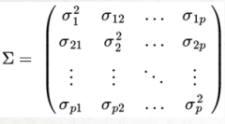
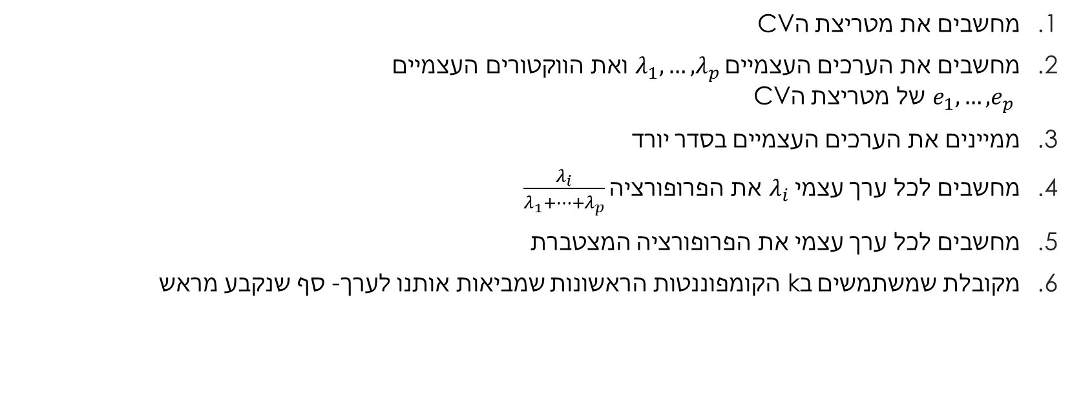
שלבי השיטה
מחשבים את מטריצת הCV
מחשבים את הערכים העצמיים $λ_{1},…,λ_{p}$ ואת הווקטורים העצמיים $e_{1},…, e_{p}$ של מטריצת הCV
ממיינים את הערכים העצמיים בסדר יורד
מחשבים לכל ערך עצמי $λ_{i}$ את הפרופורציה $\frac{λ_{i}}{λ_{1}+…+λ_{p}}$
מחשבים לכל ערך עצמי את הפרופורציה המצטברת
מקובלת שמשתמשים בk הקומפוננטות הראשונות שמביאות אותנו לערך- סף שנקבע מראש

Slide 5
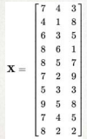
תרגיל 1
להלן נתונים עבור 10 לוחות סיליקון לייצור שבבים. עבור כל לוח נתון העובי, סטייה אופקית וסטייה אנכית.
בצעו ניתוח PC.
האם ניתן להסביר 90% מהשונות, תוך שימוש בשני ממדיים במקום בשלושה?

Slide 6
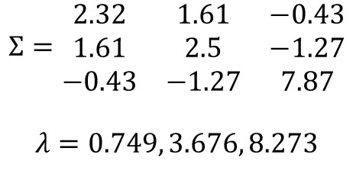
תרגיל 1
להלן נתונים עבור 10 לוחות סיליקון לייצור שבבים. עבור כל לוח נתון העובי, סטייה אופקית וסטייה אנכית.
בצעו ניתוח PC.
האם ניתן להסביר 90% מהשונות, תוך שימוש בשני ממדיים במקום בשלושה?
אם ננסה להסביר את הנתונים בעזרת 2 ממדים בלבד,
נוכל להסביר 94% מהשונות.
$$Σ=\begin{matrix}2.32 & 1.61 & −0.43 \\ 1.61 & 2.5 & −1.27 \\ −0.43 & −1.27 & 7.87\end{matrix}$$
$$λ=0.749, 3.676, 8.273$$
Cumulative Proportion | Proportion | value
0.6514 | 0.6514 | 8.273 | 1
0.9408 | 0.289 | 3.676 | 2
1 | 0.059 | 0.749 | 3
 |  | 12.7 | total

Slide 7
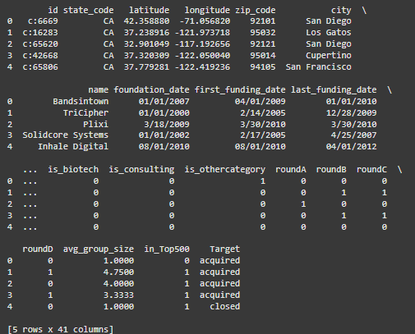
תרגיל 2
נאספו נתונים אודות 739 סטארט-אפים שונים. כל סטארט-אפ, קיבל תחזית האם יצליח או לא, ותואר ע"י 40 קטגוריות נוספות (עיר, מיקום, סוג וכו')
חשבו את הקומפוננטות הראשיות PC ורישמו את מקדמי הקומפוננטות אשר מסבירות כ90% מהשונות של הנתונים.

Slide 8
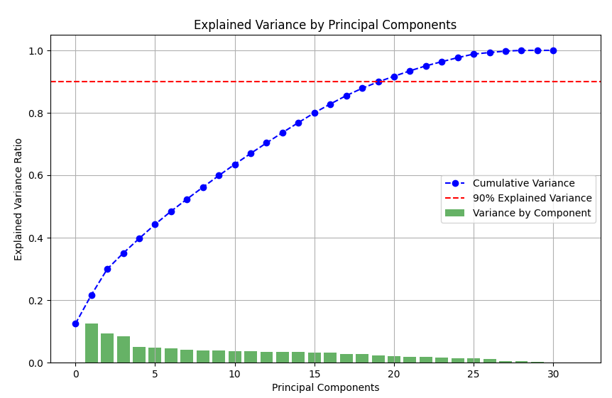
תרגיל 2
נאספו נתונים אודות 739 סטרטאפים שונים. כל סטראטאפ, קיבל תחזית האם יצליח או לא, ותואר ע"י 40 קטגוריות נוספות (עיר, מיקום, סוג וכו')
חשבו את הקומפוננטות הראשיות PC ורישמו את מקדמי הקומפוננטות אשר מסבירות כ90% מהשונות של הנתונים.
נשתמש ב20 הקומפוננטות הראשונות על מנת להסביר 91.69% מהשונות.

